Slide 1


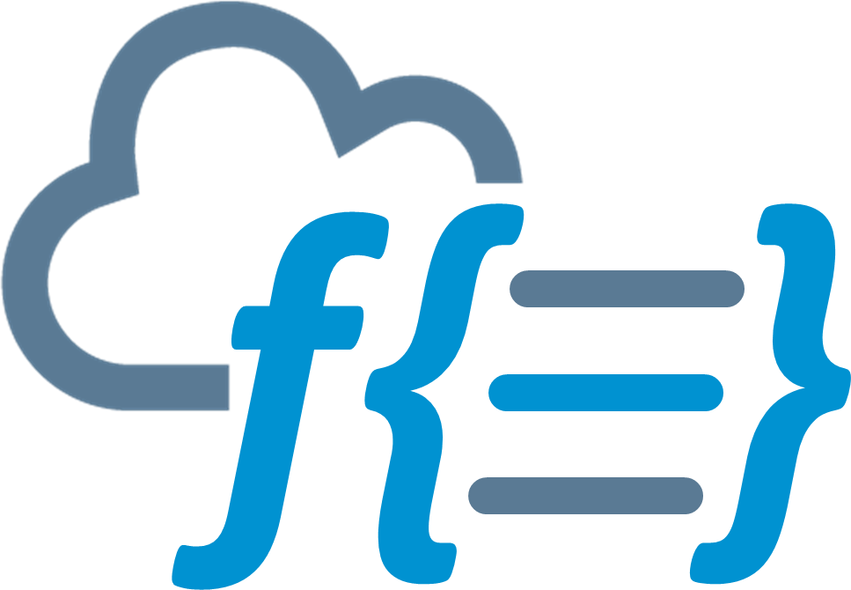
Cloud-native
Unit:
Serverless Architectures
(1) Was ist das? Stärken + Schwächen

Slide 2


Urheberrechtshinweise
Diese Folien werden zum Zwecke einer praktikablen und pragmatischen Nutzbarkeit im Rahmen der CC0 1.0 Lizenz bereitgestellt.
Sie dürfen die Inhalte also kopieren, verändern, verbreiten, mit eigenen Inhalten mixen, auch zu kommerziellen Zwecken, und ohne um weitere Erlaubnis bitten zu müssen.
Eine Nennung des Autors ist nicht erforderlich (aber natürlich gern gesehen, wenn problemlos möglich).
Diese Folien sind insb. für die Lehre an Hochschulen konzipiert und machen daher vom §51 UrhG (Zitate) Gebrauch.
Die CC0 Lizenz überträgt sich nicht auf zitierte Quellen. Hier sind bei der Nutzung natürlich die Bedingungen der entsprechenden Quellen zu beachten.
Die Quellenangaben finden sich auf den entsprechenden Folien.

Slide 3
Kapitel 12
Serverless Architekturen
12.1 Eigenschaften von Microservices
12.2 Integrationsmuster für Microservices
12.3 Architekturelle Sicherheit
12.4 Skalierung von Microservices
12.5 Prinzipien zur Entwicklung von Microservices
12.6 Serverless-Architekturen
Architekturelle Konsequenzen von Serverless-Limitierungen
Das API-Gateway Pattern
Abgrenzung zu Microservices

Slide 4
Inhaltsverzeichnis
Überblick über Units und Themen dieses Moduls
Unit 01
Cloud Computing
Unit 02
DevOps
Unit 03
Infrastructure as Code
Unit 10
Domain
Driven
Design
Unit 04
Standardisierte
Deployment Units
Unit 05
Container
Orchestrierung
Unit 06
FaaS
Unit 07
Microservice
Architekturen
Unit 08
Serverless
Architekturen
Unit 09
Monitorbare
Architekturen

Slide 5
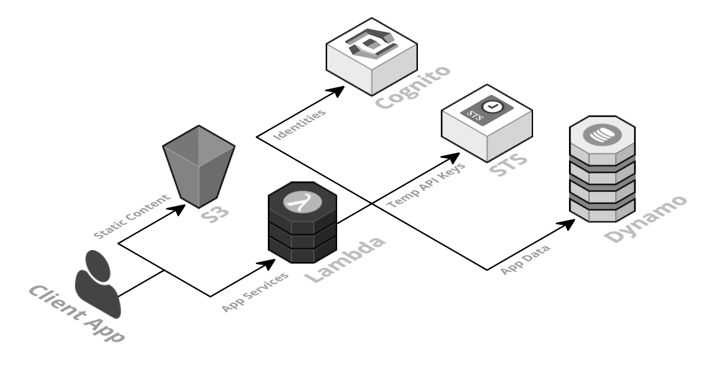
Inhalte
Was ist Serverless?
Limitierungen von Serverless
Serverless Architekturen
Abgrenzung zu Microservices
In dieser Unit betrachten wir vor allem die architekturellen Implikationen, die sich aus dem FaaS Ansatz der Unit 06 ergeben.

Slide 6
Was IST Serverless?
A Berkley View on Serverless Computing
Serverless Computing ist ein Cloud-Computing-Modell, bei dem Cloud-Provider Ressourcen Request-basiert zuweisen
Entwickler von Serverless Anwendungen müssen sich daher nicht mit Kapazitätsplanung, Konfiguration, Verwaltung, Wartung, Betrieb oder Skalierung von Containern, VMs oder physischen Servern befassen (daher Serverless!)
Serverless Computing ist stateless, d.h. es werden keine Zustände in Serverless Compute Units (Functions) zwischen Aufrufen gespeichert.
Wenn Functions keine Requests erhalten, werden Functions auch keine Computing-Ressourcen zugewiesen (Scale-to-Zero)
Die Preisgestaltung basiert auf dem Pay-as-you-go Prinzip basierend auf der Menge verbrauchter Computing Ressourcen zur Verarbeitung eingehender Requests
Anwendungsfälle von
Serverless Computing
(Umfrage von 2018)
Quelle: Jonas et al., A Berkley View on Serverless Computing, 2019, https://www2.eecs.berkeley.edu/Pubs/TechRpts/2019/EECS-2019-3.pdf

Slide 7

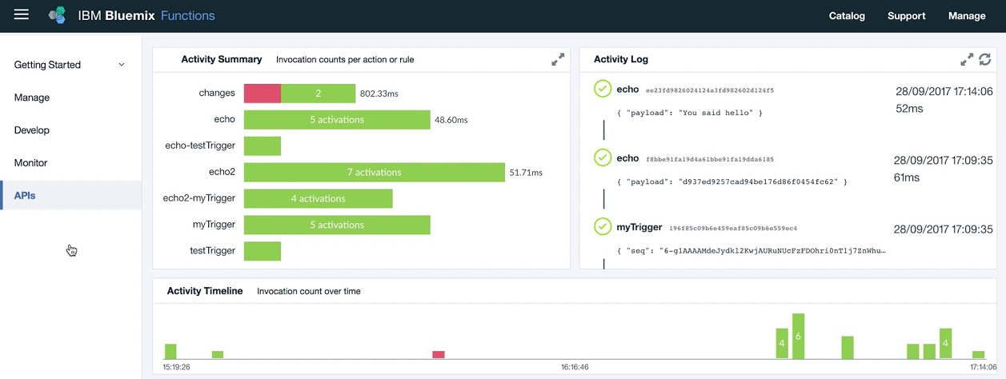
WAS IST Serverless?
Reduktion des Time-to-Market
Serverless Computing kann den Prozess der Entwicklung und Bereitstellung von Code in die Produktion vereinfachen und die Time-to-Market damit reduzieren.
Serverloser Code kann in Verbindung mit anderen Ansätzen wie Microservices oder SOA (Monolithen) verwendet werden.
Cloud-native Services können aber auch so geschrieben werden, dass sie rein serverlos sind und sich weder auf IaaS-Infrastrukturen oder PaaS-Container-Plattformen abstützen.
Serverless Computing ist kein dezentrales Processing-Modell wie Peer-to-Peer (P2P) oder Volunteer Computing (VC)
Serverless Provider bieten Laufzeitumgebungen (FaaS-Plattformen, Function as a Service) an die Anwendungslogik ausführen, jedoch keine Daten speichern.
Quelle: IBM

Slide 8


Serverless Computing
Scale-to-Zero vermeidet das teuerste Cloud-Nutzungsmuster
Die Möglichkeit, Computing-Ressourcen auf null Instanzen zu skalieren (Scale-to-Zero), ist eines der entscheidenden Unterscheidungsmerkmale von Serverless Plattformen im Vergleich zu Container-Plattformen (PaaS) oder IaaS (virtuelle Maschinen).
Scale-to-Zero ermöglicht die Vermeidung von Always-On-Komponenten und schließt daher das teuerste Cloud-Nutzungsmuster aus (vgl. Unit 01).
Scale-to-Zero hat allerdings auch architekturelle Auswirkungen.

Slide 9
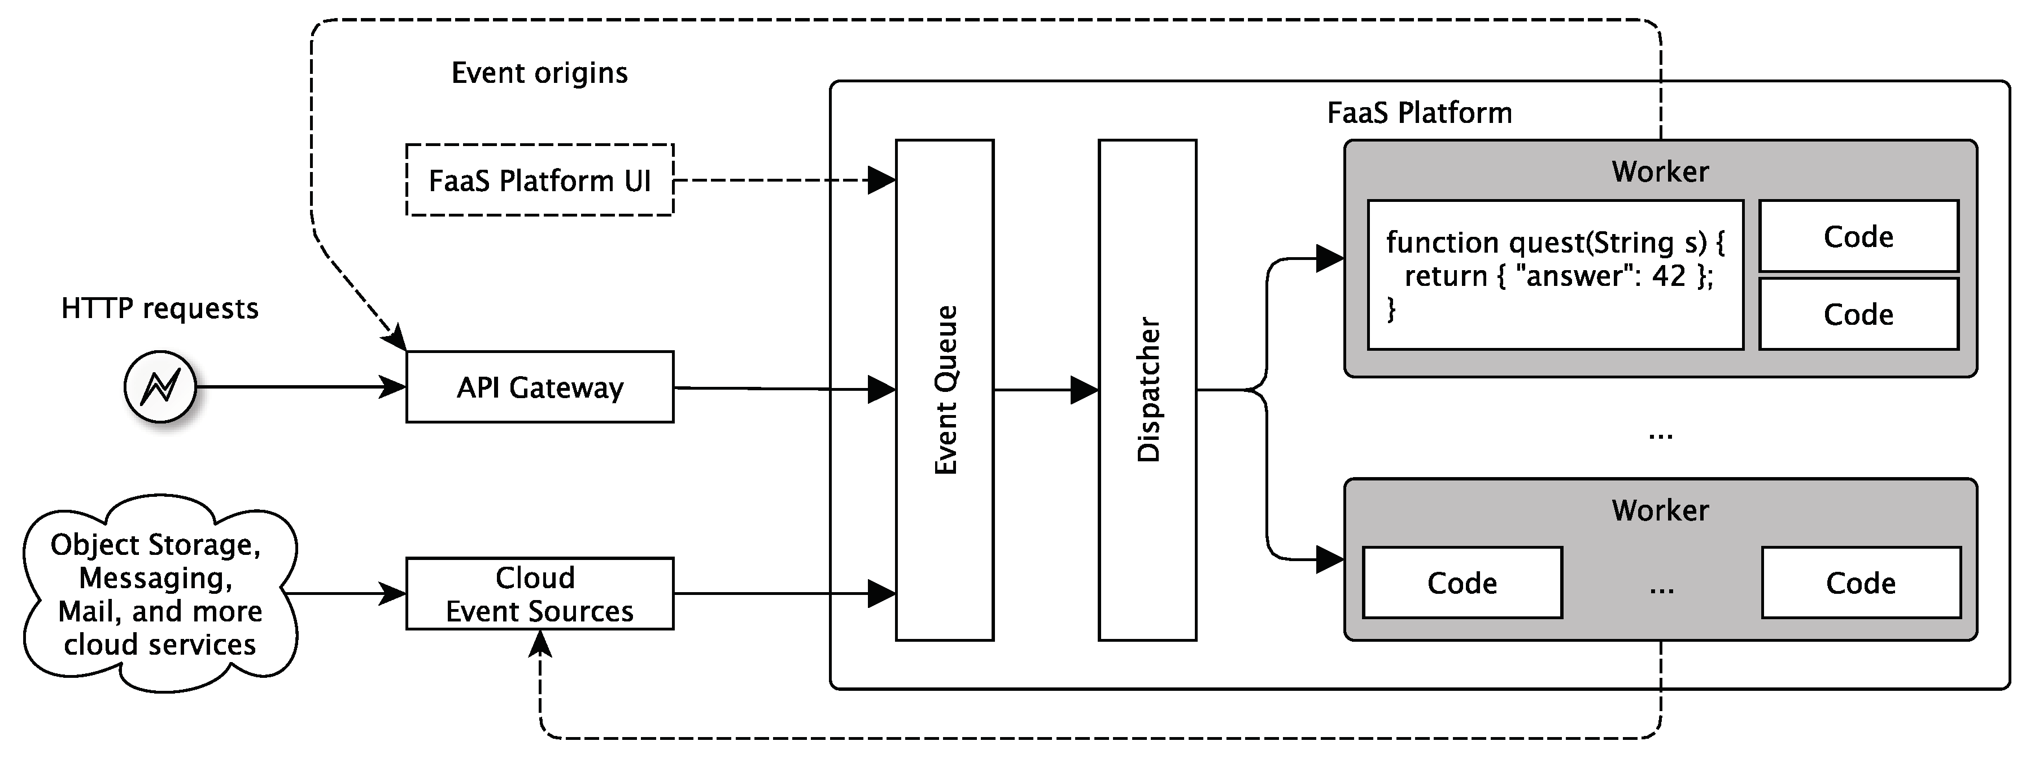
Serverless Platform Architecture
Vgl. Unit 06!
FaaS
Eine serverlose Plattform ist lediglich ein Ereignisverarbeitungssystem. Ereignisse können z.B. über HTTP gesendet oder von weiteren Ereignisquellen (aus Cloud-Infrastrukturen) empfangen werden. Die Plattform bestimmt dann, welche Funktionen für ein Ereignis registriert sind, sendet das Ereignis an eine dieser Funktionsinstanzen und wartet auf eine Antwort, um diese Antwort an den Requestor weiterzuleiten (im Falle von Request-Response-basiertem Triggering).
Quelle: Nane Kratzke: A Brief History of Cloud Application Architectures. In Applied Sciences; MDPI, 2018, https://doi.org/10.3390/app8081368

Slide 10
Limitierungen von Serverless PlatTformEN
State, Execution Duration, Startup Latency and Cold Starts
Zustand
Jeder persistente Zustand einer FaaS-Funktion, muss außerhalb der FaaS-Funktionsinstanz ausgelagert werden.
Für nebeneffektsfreie Funktionen, ist dies nicht von Belang. Auch „Zwölf-Faktoren-Apps“ haben diese Einschränkung.
Stateful Funktionen verwenden normalerweise externe Datenbanken, Cache-Systeme (wie Redis) oder einen Netzwerkdatei- / Objektspeicher (wie S3), um den Status über Anforderungen hinweg zu speichern.
Execution Timeouts
Die Ausführungsdauern von FaaS-Funktionen sind normalerweise begrenzt.
Typische Grenzwerte sind mehrere Minuten (z. B. 5 bis 10 Minuten).
Daher sind insb. langlebige Aufgaben für FaaS-Plattformen ungeeignet.
In diesen Fällen muss man langlaufende Aufgaben in kürzere Aufgaben dekomponieren und deren Ausführung (z.B. mittels Message-Queues) koordinieren.
Latenz und Cold Starts
FaaS-Plattform müssen vor einem Event (Request) eine Funktionsinstanz erst einmal initialisieren.
Diese Startlatenz kann selbst für eine bestimmte Funktion in Abhängigkeit von einer Vielzahl von Faktoren erheblich variieren und zwischen einigen Millisekunden und mehreren Sekunden liegen.
Die Initialisierung einer Funktion ist entweder ein „Warmstart“, bei dem eine Instanz und ihr Hostcontainer aus einem früheren Event wiederverwendet werden, oder ein „Kaltstart“, bei dem eine neue Containerinstanz erstellt und der Funktionshostprozess gestartet wird.
Quelle: https://martinfowler.com/articles/serverless.html

Slide 11
Limitierungen von Serverless PlatTformEN
Double-Spending-Problem
Dieses Problem tritt auf, wenn eine Funktion f synchron eine andere Funktion g aufruft.
In diesem Fall wird dem Verbraucher die Ausführung von f und g in Rechnung gestellt - obwohl nur g Ressourcen verbraucht, weil f auf das Ergebnis von g wartet.
Um dieses Problem der doppelten Ausgaben zu vermeiden, delegieren viele Serverless-Anwendungen die Komposition von Funktionen (also die Steuerung des Workflows) an Clientanwendungen und Edge-Geräte außerhalb des Bereichs von FaaS-Plattformen.
Dieses Kompositionsproblem führt somit zu neuen, verteilteren und dezentralisierteren Formen von Cloud-nativen Architekturen.
Was man also vermeiden sollte, ist dass sich Funktionen synchron untereinander aufrufen!
OpenWhisk addressiert dieses Problem bspw. mittels Sequences.
Quelle: Baldini et al. Serverless Computing: Current Trends and Open Problems. In Research Advances in Cloud Computing; Springer, 2017
https://arxiv.org/pdf/1706.03178.pdf

Slide 12
Der Effekt des Double-Spending-Problems
Serverless-Architekturen
Serverless Architekturen führen zu weniger zentralisierten Kompositionen von Anwendungs-komponenten und Backend-Diensten im Vergleich zu klassischen (schichten-basierten) Anwendungs-architekturen.
Quelle: Nane Kratzke: Cloud-native Computing. Hanser Verlag, 2021

Slide 13


Serverless Architekturen
Konsequenzen für Cloud-native Anwendungsarchitekturen
Insbesondere Serverless Architekturen erfordern im Vergleich zu herkömmlichen E-Commerce-Anwendungen ein Redesign der Cloud-Anwendungsarchitektur, die oft nachhaltig bis zum Kontrollfluss durchschlägt.
Serverless Architekturen gehen häufiger weiter als Microservice-Architekturen und integrieren konsequenter Backend-Services von Drittanbietern wie Authentifizierung oder Datenbankdienste.
Die Entwicklung von Funktionen für FaaS-Plattformen werden häufig auf sehr Anwendungs-spezifische, sicherheitsrelevante oder rechenintensive Funktionen beschränkt.
Funktionen, die klassisch auf einem zentralen Anwendungsserver bereitgestellt worden wären, werden als Vielzahl isolierter Micro- oder sogar Nanoservices (Funktionen) bereitgestellt.
Die Steuerung des Kontrollflusses all dieser isolierten und autarken Services als sinnvolle Endbenutzerfunktionalität wird an Endgeräte delegiert (sehr häufig in Form von nativen mobilen Anwendungen oder progressiven Webanwendungen).

Slide 14
Ausblick
Was ist Serverless?
Limitierungen von Serverless
Serverless Architekturen
Abgrenzung zu Microservices

Slide 15





Kontakt
Disclaimer
Nane Kratzke
+49 451 300-5549
nane.kratzke@th-luebeck.de
kratzke.mylab.th-luebeck.de

